Slide 1


三、可降阶的高阶微分方程
1、 型的微分方程
2、 型的微分方程
（不显含 y）
3、 型的微分方程
（不显含自变量 x）

Slide 2
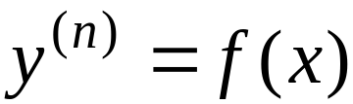
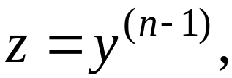
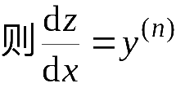

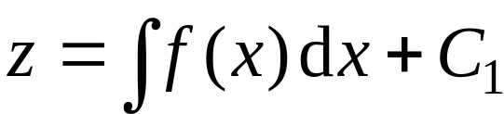

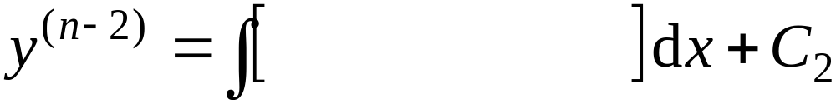

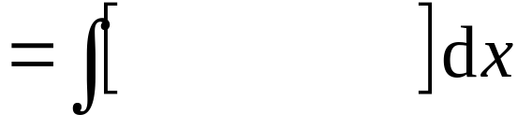


1、
型的微分方程
令
因此
即
同理可得
依次通过 n 次积分, 可得含 n 个任意常数的通解 .

Slide 3

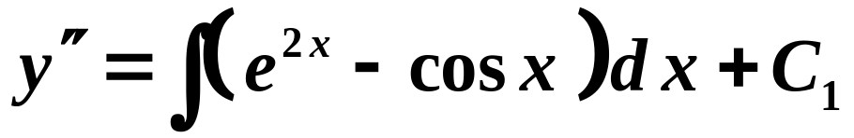
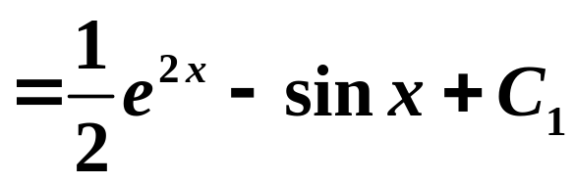
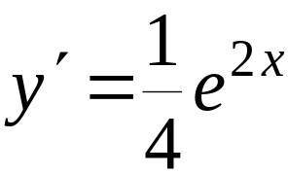


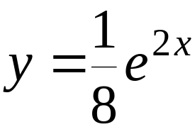
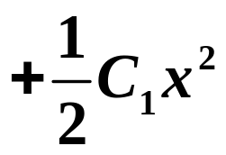


例1.
解:

Slide 4






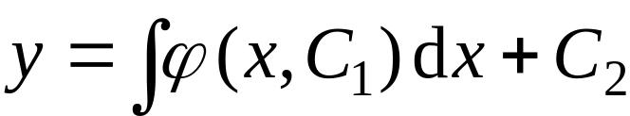
2、
型的微分方程
（不显含y）
设
原方程化为一阶方程
设其通解为
则得
再一次积分, 得原方程的通解

Slide 5
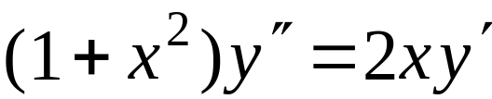
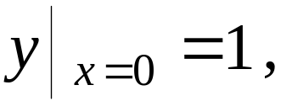
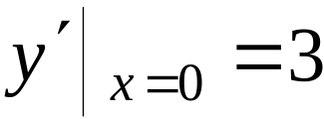

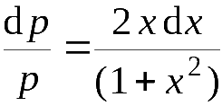
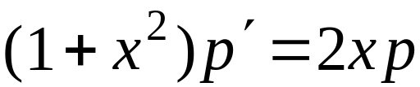
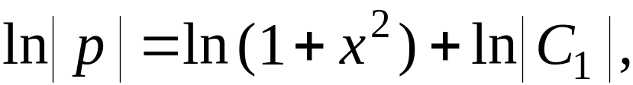

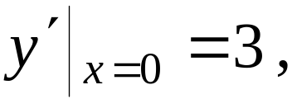

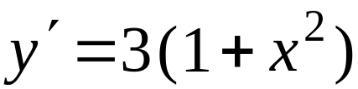
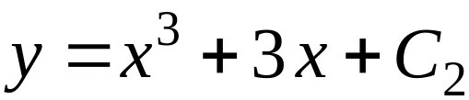

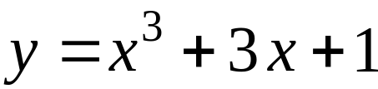
例2. 求解
初值问题
解:
代入方程得
分离变量
积分得
利用
于是有
两端再次积分得
利用
因此所求特解为
为了计算简便，可边求解边定常数.

Slide 6
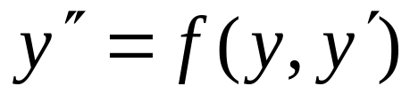
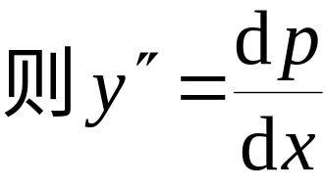
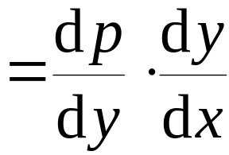
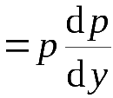

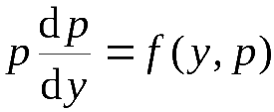


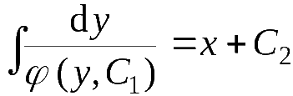
3、 型的微分方程
（不显含自变量x）
令
故方程化为
设其通解为
即得
分离变量后积分, 得原方程的通解

Slide 7

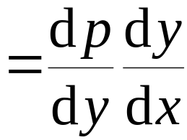
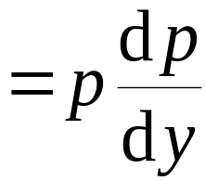

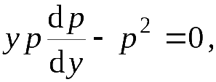
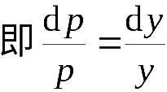




例3. 求解
解:
代入方程得
两端积分得
(一阶线性齐次方程)
故所求通解为

Slide 8

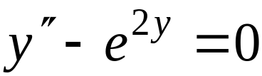
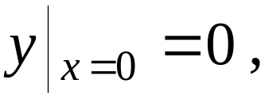

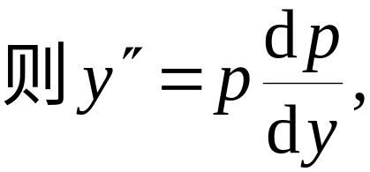

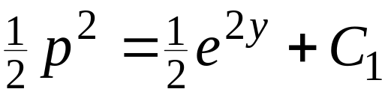

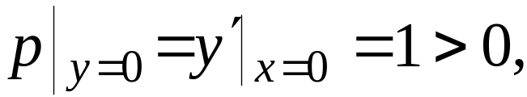
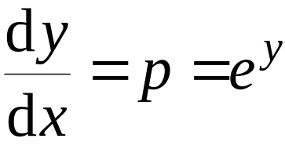
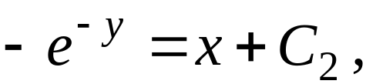



例4. 解初值问题
解: 令
代入方程得
为了计算简便，可边求解边定常数.
积分得
利用初始条件,
根据
得
积分得
故所求特解为
遇到开平方时，根据题设确定正负号.

Slide 9


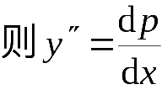


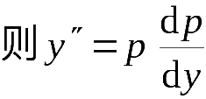

内容小结
可降阶微分方程的解法
—— 降阶法
逐次积分
（不显含 y）
令
（不显含自变量 x）
令

Slide 10




思考与练习
1. 方程
如何代换求解 ?
答: 令
或
均可.
一般说, 用前者方便些.
例如,
有时用后者方便 .
2. 解二阶可降阶微分方程初值问题需注意哪些问题 ?
答: (1) 一般情况 , 边解边定常数计算简便.
(2) 遇到开平方时, 要根据题意确定正负号.

Slide 11
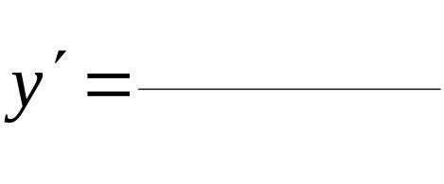


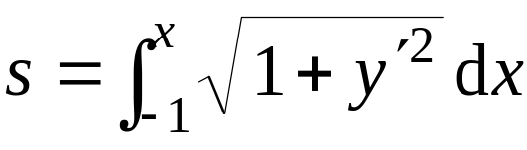





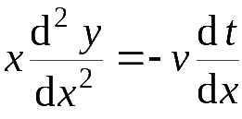



拓展例题：（追击问题）
设物体 A 从点( 0, 1 )出发, 以大小为常数 v
的速度
沿 y 轴正向运动,
物体 B 从 (–1, 0 ) 出发,
速度
大小
为 2v, 方向指向A ,
试建立物体 B 的运动轨迹应满
足的微分方程及初始条件.
提示: 设 t 时刻 B 位于 ( x, y ), 如图所示, 则有
去分母后两边对 x 求导, 得
①

Slide 12
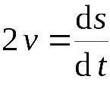
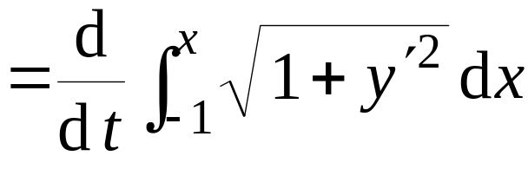
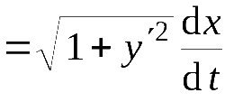
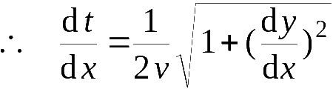
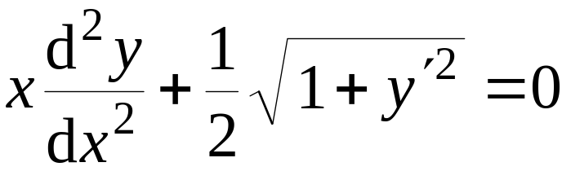
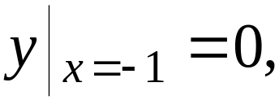

又由于
代入 ① 式得所求微分方程:
其初始条件为

Slide 13

练习 题

Slide 14

练习题 答案

